Slide 1
Практика настольная игра «Добротайм» для учащихся с 5 по 11 классы
Отряд «Ровесник»:
Тупикина Жанна
Князева Анастасия
Пигалева Лилия
Терновая Александра
Клементьева Алена
руководитель Загвоздкина Г.Г.
МБОУ «СОШ №87
Томская область город Северск

Slide 2
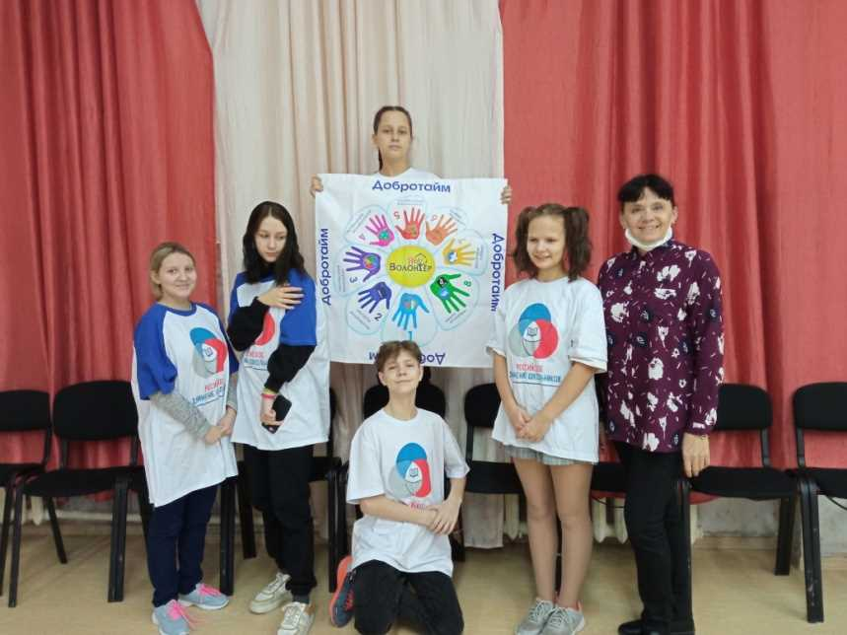

Цель
Создать условия для популяризации волонтерской деятельности среди 400 учащихся образовательного учреждения через игру «Добротайм» в период с ноября по декабрь 2021г.

Slide 3
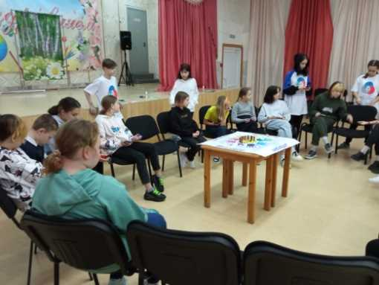
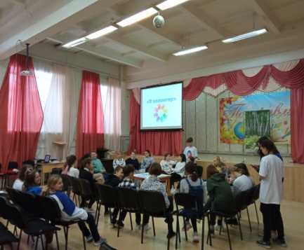
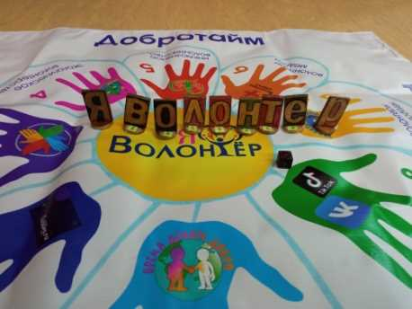
Задачи практики:
1. Набор команды волонтеров - игротехников.
2. Подбор методического материала по волонтерской деятельности; разработка макета игрового поля .
3.Подбор методического материала для заполнения разделов игрового поля:
изготовление самого игрового поля и раздаточного материала;
изготовление наградного материала.
4. Обучение команды игротехников правилам игры.
5. Проведение игры для учащихся с 5 по 11 классы. По предварительно составленному графику.
6. По итогам игры награждение активных участников мероприятия грамотами и памятными призами.

Slide 4
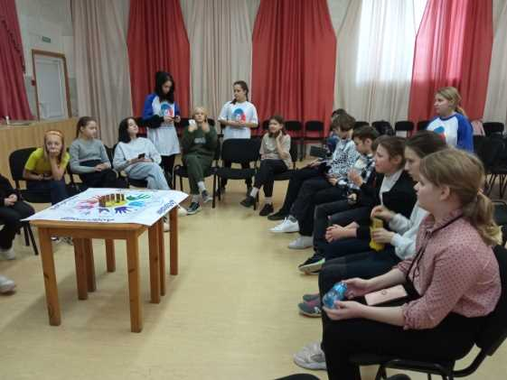
Методический материал для проведения игры:
Игровое поле с этапами игры, игральный кубик, фишки;
Бумага белая А4 – для распечатки игровых волонтерских книжек, жетонов, заданий;
Ножницы, скотч, газеты, пустые пластиковые бутылки для проведения творческих заданий;
Манекен – тренажер для сердечно – легочной реанимации.
Ноутбук, проектор, экран, принтер.
Условия для проведения игры:
В игре принимают участие команды от 5 до 8 человек;
Количество команд от 5 до 10;
Для игры нужен большой зал, вмещающий максимальное количество команд.

Slide 5

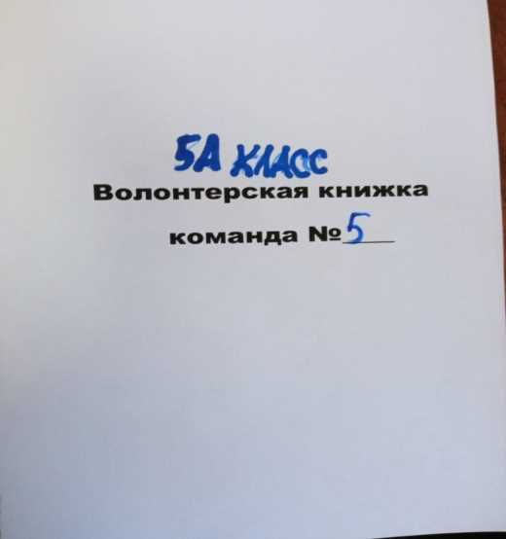
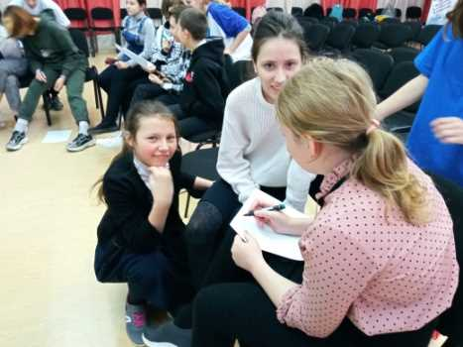
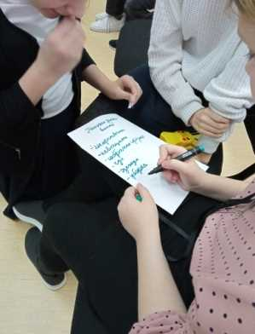
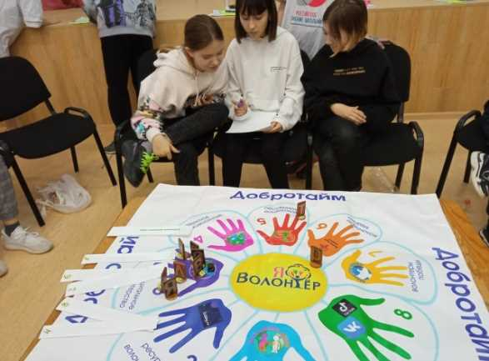
В ходе игры, ребята знакомятся с волонтерской деятельностью и направлениями добровольчества.
Перед началом игры проводится жеребьевка команд, каждая команда получает игровую волонтерскую книжку, в которую во время игры фиксируются за выполненное задания игровые волонтерские часы.
Игра состоит из 8 этапов:
1 этап. Блиц викторина «Я волонтер». https://docs.google.com/presentation/d/1DDC9sYdT-E-HJX3MoVIPHzzYxcrxqiR-/edit?usp=sharing&ouid=114190897453782923550&rtpof=true&sd=true
2. Этап.Знакомятся с платформой
для волонтеров «Добро.ru» и выполняют задания.
3 этап. Социальное волонтерство. Ребята придумывают
и разрабатывают акции для разных слоев населения.
.

Slide 6
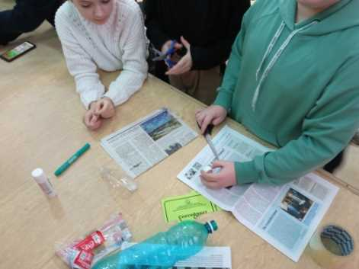
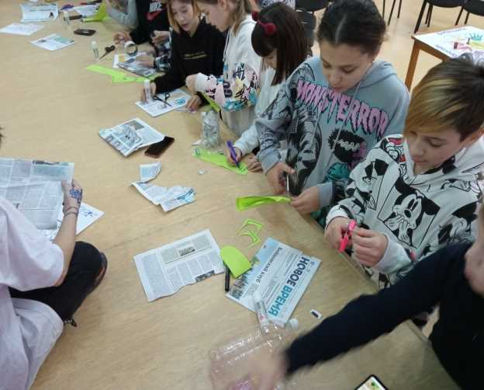
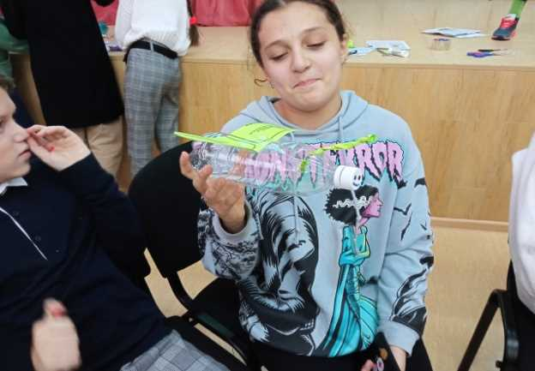
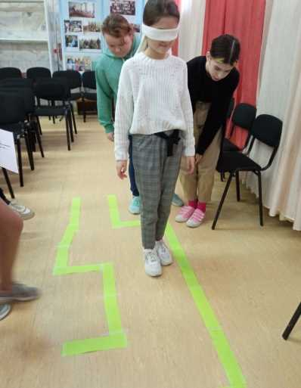
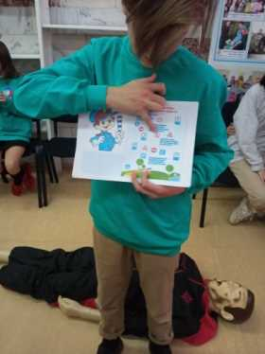
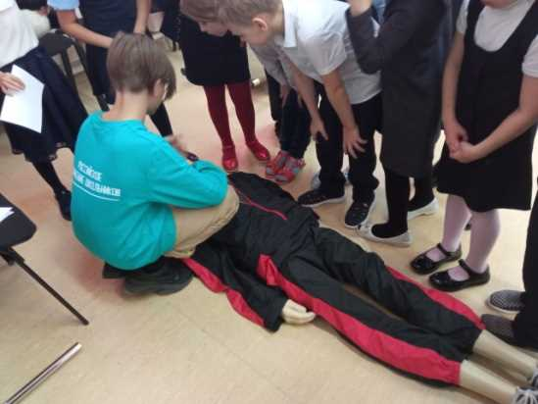
4 этап. Экологическое волонтерство. Знакомство с деятельностью и изготавление поделок из бросового материала (газеты, пластиковые бутылки).
5 этап. Инклюзивное волонтерство. Знакомство с деятельностью .Ребята побывали в ситуации человека, с ограниченными возможностями здоровья. И выполнили задания.
6 этап. Волонтеры – медики. Знакомство с деятельностью . Ребята отрабатывают тренировочные действия по оказанию первой медицинской помощи.

Slide 7
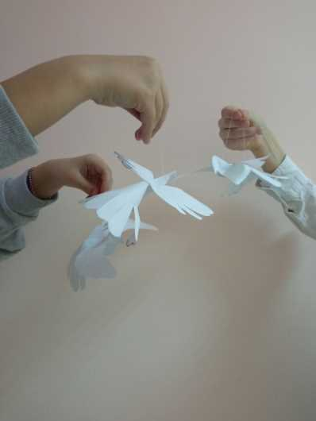
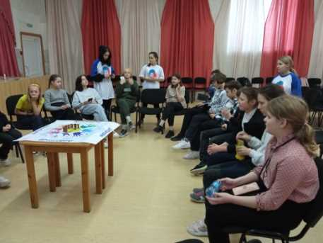

7 этап. Волонтеры Победы. Знакомство с деятельностью. В заключении ребята изготовливают «Голубя Мира».
8 этап. Медиа волонтерство. Знакомство с деятельностью и снимают видео ролики«Тик – ток», в которых ребята призывают всех желающих присоединиться к волонтерскому движению и делать добрые дела.
Ролик победителя этого этапа. https://vk.com/id485824171?z=video485824171_456239167
В заключении игры награждаются памятными призами команды, набравшие наибольшее количество игровых волонтерских часов.

Slide 8
Результаты
В мероприятиях приняло участие:
150 учащихся в возрасте 14 - 17 лет;
4 социальных партнера(библиотекари центральной городской библиотеки, специалисты Департамента по молодежной политике и спорту г.Северска, Томское региональное отделение Всероссийского Общественного Движения «Волонтеры-медики» и Региональное отделение Всероссийского Общественного движения «Волонтёры Победы» Томской области)
19 педагогов МБОУ «СОШ №87»;
команда волонтеров в составе 15 человек.
Итого:188 человек.
https://vk.com/public162767588?w=wall-162767588_498

